Slide 1
Bildungs- & Kulturkommission I Abteilung Bildung I Bildung im Gespräch I 14. März 2018
Erziehung in der Schule und zuhause
Input von Beat U. Spirgi
Mitglied BIKU / Pädagoge & Dozent PHBern

Slide 2
1. Was ‘Erziehung’ zuhause und in der Schule bedeutet
2. Die Bildungs- und Erziehungspartnerschaft
3. Die Bildungs- und Erziehungspartnerschaft entwickelt sich entlang von Qualitätskriterien
4. Die Bildungs- und Erziehungspartnerschaft braucht eine Idee von ‘guter Erziehung’
5. Das Konzept ‘Freiheit in Grenzen’ als Umsetzungsidee ‘guter Erziehung’
6. Schluss mit einem Tipp

Slide 3
1. Was ‘Erziehung’ zuhause und in der Schule bedeutet
Familie / Eltern
Schule/ LehrerInnen
Erziehung
Erfolgt mit Absichten
Ist normative Einflussnahme
Ältere Generation übernimmt Verantwortung
Kommt zu einem Ende
Unterricht <-> LP 21
Qualifikation
Integration
Selektion
SchülerIn / Kind
Aufgabenteilung mit Klärungsbedarf

Slide 4
2. Die Bildungs- und Erziehungspartnerschaft
Familie / Eltern
Schule/ LehrerInnen
Erziehung
Erfolgt mit Absichten
Ist normative Einflussnahme
Ältere Generation übernimmt Verantwortung
Kommt zu einem Ende
Unterricht <-> LP 21
Qualifikation
Integration
Selektion
SchülerIn / Kind
Aufgabenteilung mit Klärungsbedarf
Erziehungs- & Bildungspartnerschaft

Slide 5
In echten Erziehungs- und Bildungspartnerschaften arbeiten Eltern und Lehrpersonen «umfassend, systematisch, verbindlich zusammen, ziehen am gleichen Strang, kooperieren intensiv in Erziehungs- und Bildungsfragen ‚auf Augenhöhe’, im Interesse einer guten Entwicklung der Kinder.
Eltern und Fachkräfte stehen also in einem ebenbürtigen Verhältnis, das die klassischen asymmetrischen Muster in der Beziehung zwischen Eltern und Fachkräften hinter sich lässt. Alle tragen gemeinsam Verantwortung und arbeiten gleichwertig und gleichberechtigt in dieser Partnerschaft zusammen»
(STANGE, 2012: 15 in: EGGER, Jan, LEHMANN, Jürgen & STRAUMANN, Martin, 2014).

Slide 6
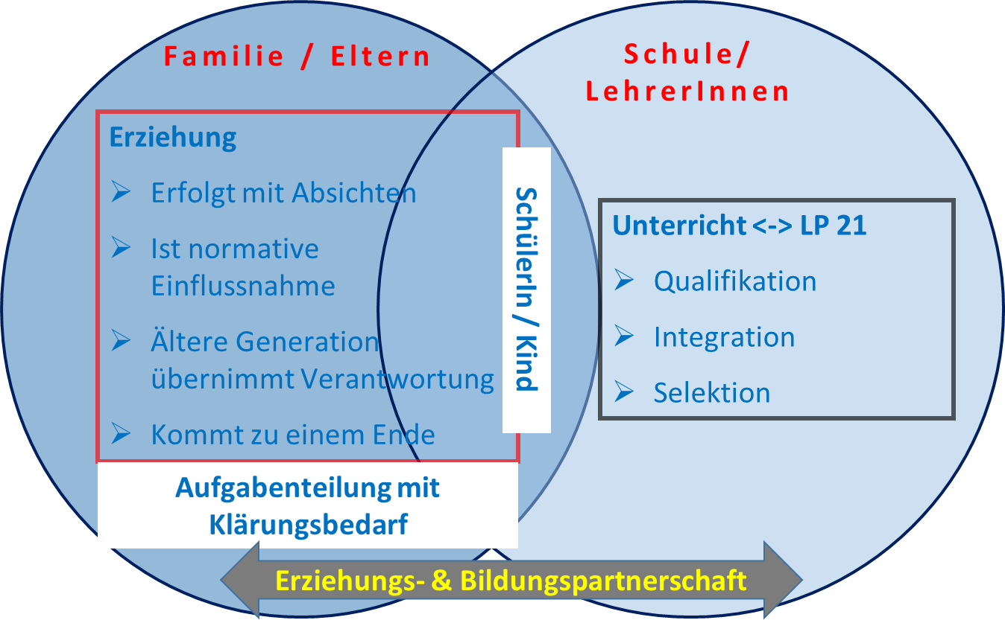
3. Die Bildungs- und Erziehungspartnerschaft entwickelt sich entlang von Qualitätsmerkmalen
Mitsprache
Kooperation
Kommunikation
Gemeinschaft

Slide 7
4. Die Bildungs- und Erziehungspartnerschaft braucht eine Idee von ‘guter Erziehung’
Zeigt sich bei Erwachsenen in einem Erziehungsverhalten mit folgenden drei Merkmalen:
(Elterliche) Wertschätzung / Fordern und Grenzen setzen / Gewährung von Eigenständigkeit
Autoritativer Erziehungsstil
Wirkt sich bei Kindern und Jugendlichen aus in den Bereichen: Leistungsbereitschaft / schulische Kompetenz, Selbstvertrauen, Eigenständigkeit, psychosoziale Reife, Selbststeuerung, Widerstandskraft gegenüber sozial unerwünschtem Verhalten und moralisches Urteilsvermögen

Slide 8
5. Das Konzept ‘Freiheit in Grenzen’ als Umsetzungsidee ‘guter Erziehung’
Freiheit in Grenzen
= autoritativer Erziehungsstil
Grenzen ohne Freiheit
Freiheit ohne Grenzen

Slide 9
5. Das Konzept ‘Freiheit in Grenzen’ als Umsetzungsidee ‘guter Erziehung’
Ausgangssituation:
Thomas und seine Mutter
«Ich kann das nicht»
«Zuerst die Arbeit und dann das Vergnügen».

Slide 10
6. Schluss mit einem Tipp
Stärken Sie das Positive!

